Slide 1
Проблемно-аналитический семинар
Система учительского роста «Просто о главном»
Боброва Т.А.,
начальник отдела МКУ СЦРО

Slide 2
Направления профессионального роста педагогических работников
Владение информационно-коммуникационными технологиями
Самообразование
Участие в семинарах, конференциях, мастер-классах и т.д.
Участие в конкурсах, проектах, экспертных комиссиях
Владение современными образовательными технологиями, методическими приемами, педагогическими средствами и их постоянное совершенствование
Повышение квалификации (ИРО, ЦНППМПР, Академия Минпросвещения России
Аттестация

Slide 3
РЕАЛИЗАЦИЯ ФЕДАРАЛЬНОГО ПРОЕКТА «СОВРЕМЕННАЯ ШКОЛА» в Краснодарском крае сроки реализации 2020-2024
обучение по дополнительной профессиональной программе
«Школа современного учителя»Наимен
опоhttps://education.apkpro.ru/courses
Цифровая экосистема ДПО
на базе ФГАОУ ДПО «Академии Минпросвещения России»
дистанционные курсы повышения квалификации

Slide 4
29 марта 2022 года апробация модели оценки ИКТ-компетенций учителей
Инициатором мероприятия является Федеральная служба по надзору в сфере образования и науки (Рособрнадзор).
Всего было задействовано в данном мероприятии 5 198 учителей из 78 регионов России.
в оценке ИКТ-компетенций приняли участие 12 учителей
(история, математика, информатика, биология)

Slide 5
Одна из задач апробации - выявление профессиональных дефицитов и сильных сторон учителя, связанных с использованием ИКТ в образовательной деятельности.
Диагностическая работа предназначена для оценки ИКТ-компетенций учителей и позволяет: - установить уровень владения учителем ИКТ – компетенций; - выявить профессиональные дефициты и сильные стороны учителя, связанные с использованием ИКТ в профессиональной деятельности; - определить образовательные потребности профессионального развития учителя в части совершенствования ИКТ - компетенций.

Slide 6
Характеристика диагностической работы
15 заданий по 5 заданий из 3-ёх блоков:
общепользовательский,
общепедагогический,
предметно-педагогический.
Продолжительность работы 1 час 30 минут.

Slide 7
Сформированность проверяемых ИКТ-компетенций в разрезе отдельных предметов

Slide 8
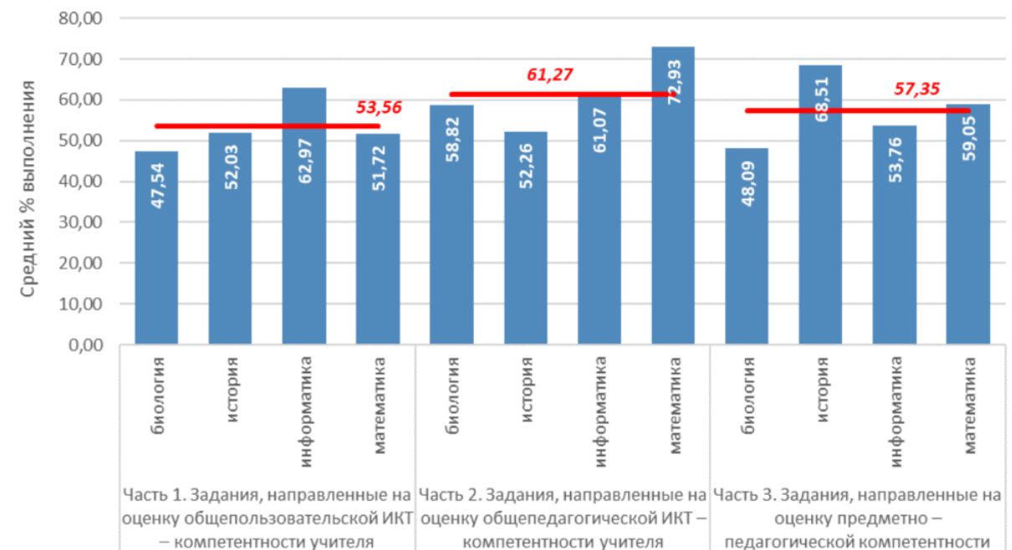
Выявленные группы профессиональных дефицитов

Slide 9
Сформированность проверяемых ИКТ-компетенций общепользовательские ИКТ-компетенции

Slide 11
Сформированность проверяемых ИКТ-компетенций общепедагогические ИКТ-компетенции

Slide 13
Сформированность проверяемых ИКТ-компетенций предметно-педагогические ИКТ-компетенции

Slide 15
Профессиональные дефициты у учителей информатики наблюдаются в следующих компетенциях:
– умение применять технологии электронного обучения и дистанционные образовательные технологии в учебном процессе;
– организация проведение онлайн-тестирования, ведение электронных форм документации, в том числе электронного журнала и дневников обучающихся;
– знание сквозных технологий НТИ – ключевых научно-технических направлений, которые оказывают наиболее существенное влияние на развитие рынков НТИ

Slide 16
Рабочая тема ПДС:
«Современный урок учителя информатики»
1. Тема «Реализация образовательных программ по информатике с применением электронного обучения» 2. Тема «Диагностика предметных результатов обучающихся по информатике с помощью инструментов цифровой образовательной среды»
3. Тема «Организация проектной деятельности обучающихся с использованием информационных ресурсов и сервисов»

